Slide 1
Машинное обучение
2022
Ершов Александр
Курмакаева Алсу

Slide 2
Введение

Slide 3
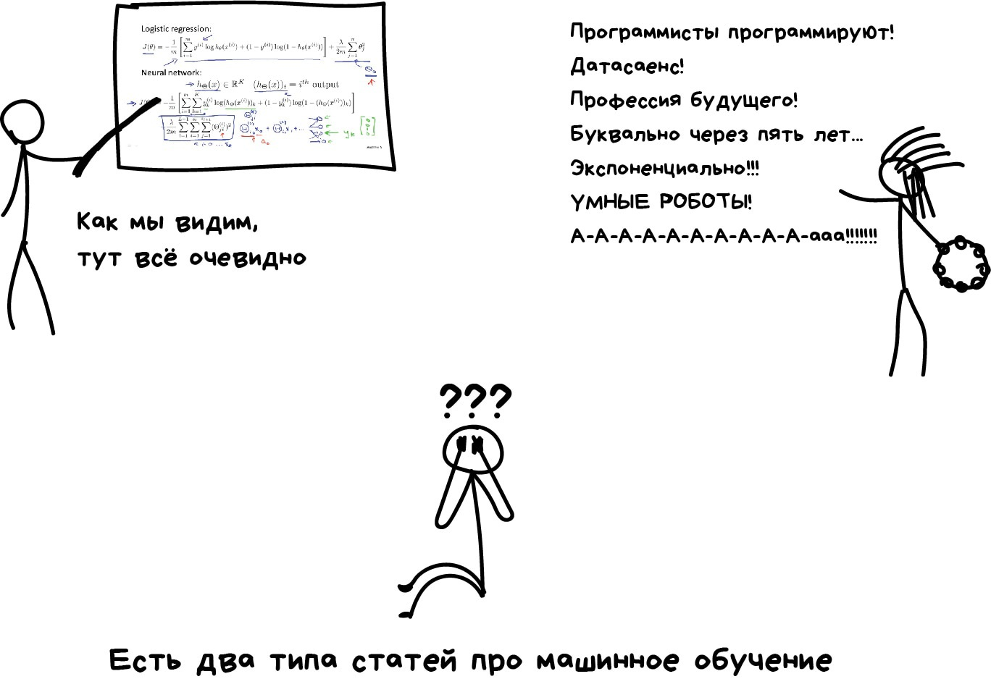

Slide 4

Зачем обучать машины

Slide 5
Сферы приложения
Компьютерное зрение
Распознавание речи
Компьютерная лингвистика и обработка естественных языков
Медицинская диагностика
Биоинформатика
Техническая диагностика
Финансовые приложения
Поиск и рубрикация текстов
Интеллектуальные игры
Экспертные системы

Slide 6
Смежные области
Pattern Recognition (распознавание образов)
Data Mining / Data Science (интеллектуальный анализ данных
Big Data (обработка больших данных)

Slide 7
Способы формирования умозаключений
Дедукция
Частное заключение выводится из общего
Элементы множества А обладают признаком В
Элемент Ai принадлежит множеству A
Следовательно, Ai имеет признак B

Slide 8
Способы формирования умозаключений
Дедукция
Частное заключение выводится из общего
Все люди смертны
Сократ - человек
Следовательно, Сократ смертен

Slide 9
Способы формирования умозаключений
Индукция
Общее правило выводится из набора наблюдений
Множество состоит из элементов A1, A2, …, An
Элементы от A1 до An имеют признак B
Следовательно, все элементы множества А имеют признак B

Slide 10
Способы формирования умозаключений
Индукция
Общее правило выводится из набора наблюдений
Золото, железо,…др. – металлы
Золото, железо,…др. – тяжелее воды
Следовательно, все металлы тяжелее воды

Slide 11

Проблема Юма
«Все лебеди, которых мы видели – белые. Значит все лебеди белые»
(Обобщения о свойствах одного класса объектов на основе некоторого числа наблюдений отдельных экземпляров этого класса)
«Физические законы будут такими же, так как они всегда наблюдались до этого»
(Предположения, что последовательность событий в будущем будет происходить, как это было всегда в прошлом)

Slide 12

Три составляющие обучения
Цель машинного обучения — предсказать результат по входным данным. Чем разнообразнее входные данные, тем проще машине найти закономерности и тем точнее результат.

Slide 13
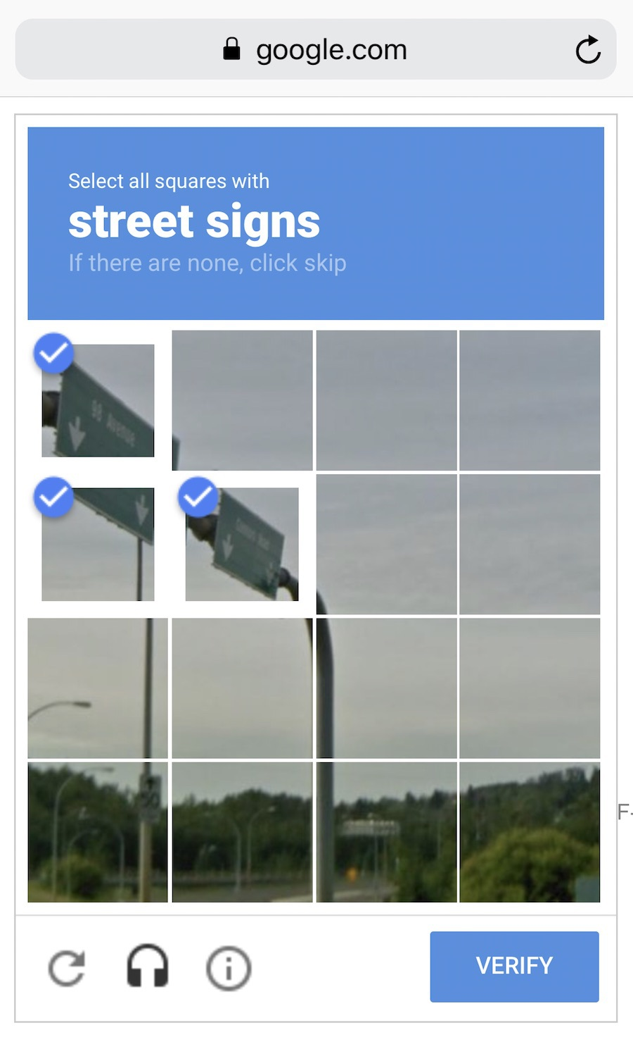
Три составляющие обучения
Данные
Хотим определять спам — нужны примеры спам-писем, предсказывать курс акций — нужна история цен, узнать интересы пользователя — нужны его лайки или посты. Данных нужно как можно больше.

Slide 14

Три составляющие обучения
Признаки
Мы называем их фичами (features). Фичи, свойства, характеристики, признаки — ими могут быть пробег автомобиля, пол пользователя, цена акций, даже счетчик частоты появления слова в тексте может быть фичей.

Slide 15

Три составляющие обучения
Алгоритм
Одну задачу можно решить разными методами примерно всегда. От выбора метода зависит точность, скорость работы и размер готовой модели. Но есть один нюанс: если данные ***, даже самый лучший алгоритм не поможет.

Slide 16
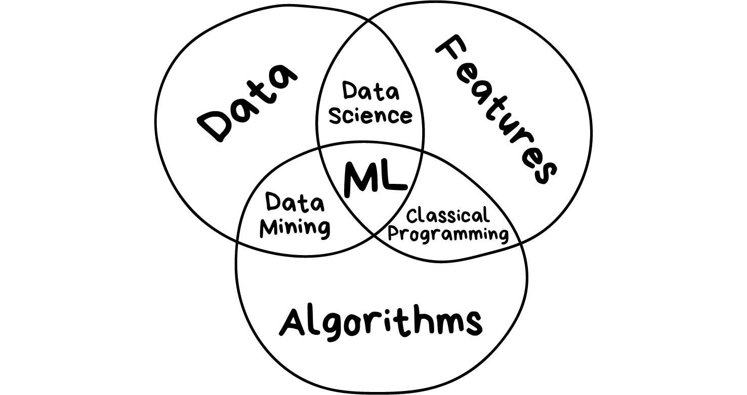

Slide 17
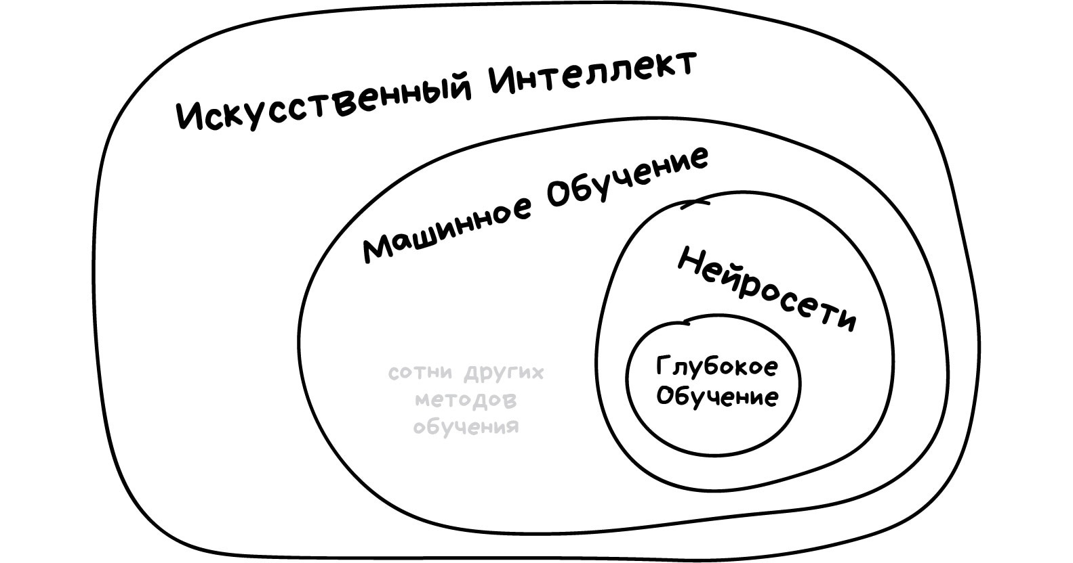
Обучение vs Интеллект

Slide 18


Машина может
предсказывать
запоминать
воспроизводить
выбирать лучшее
Машина не может
создавать новое
резко поумнеть
выйти за рамки задачи
убить всех людей

Slide 19
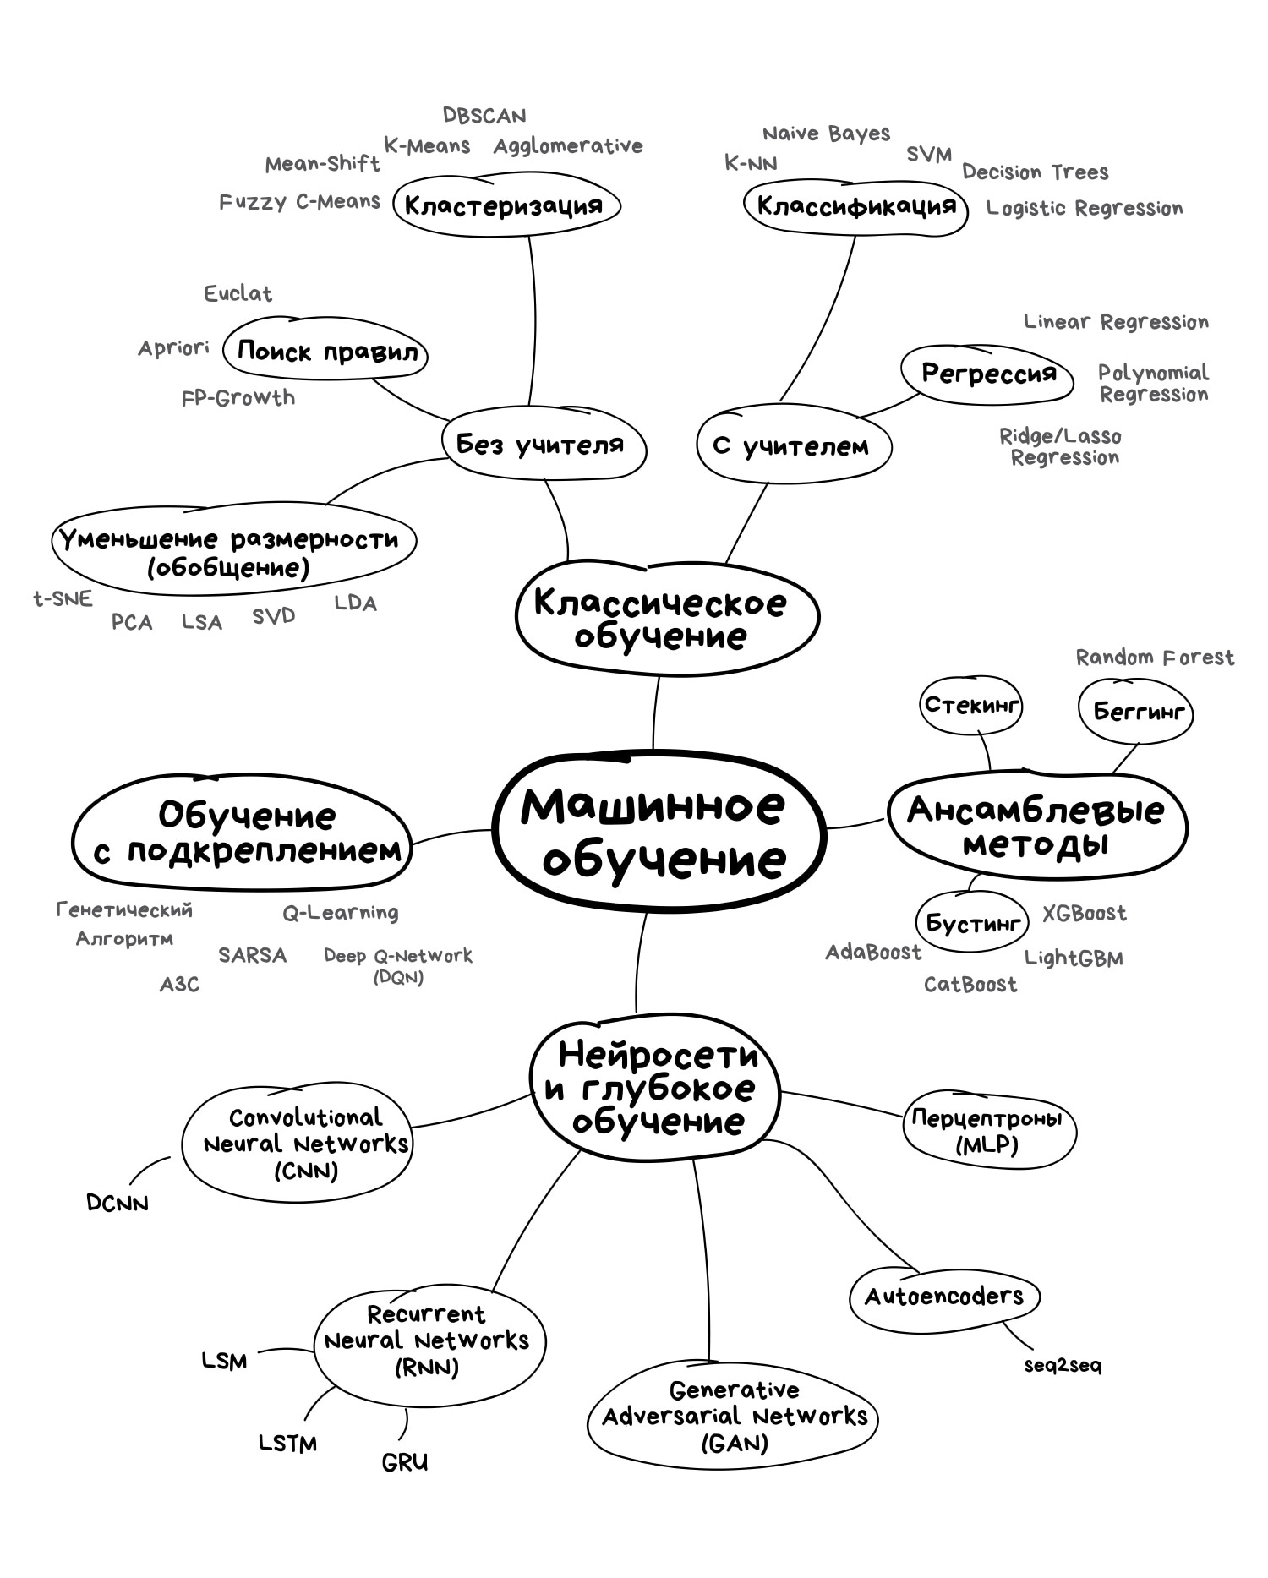


Slide 20

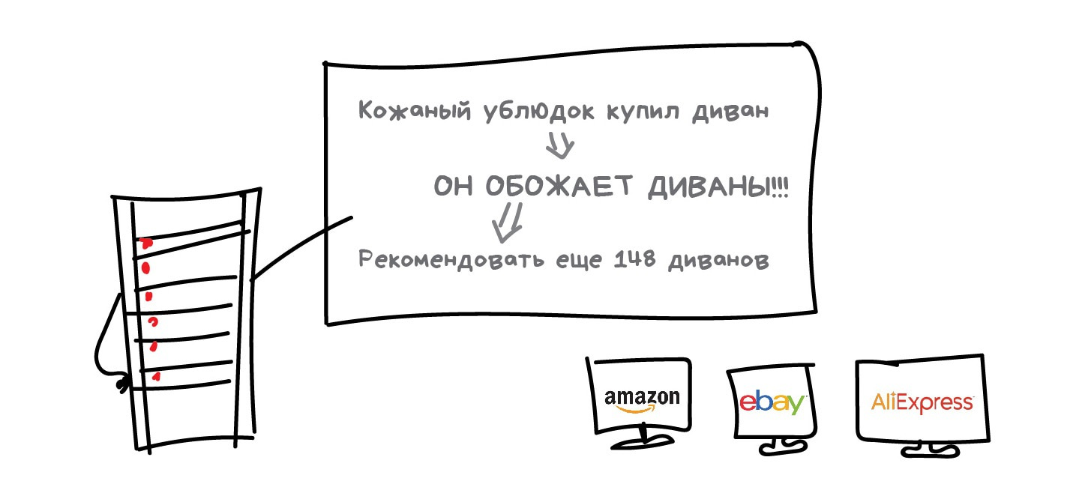

Slide 21
Данные

Slide 22
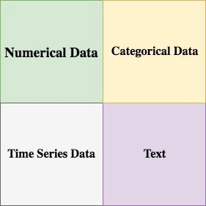
Типы данных

Slide 23
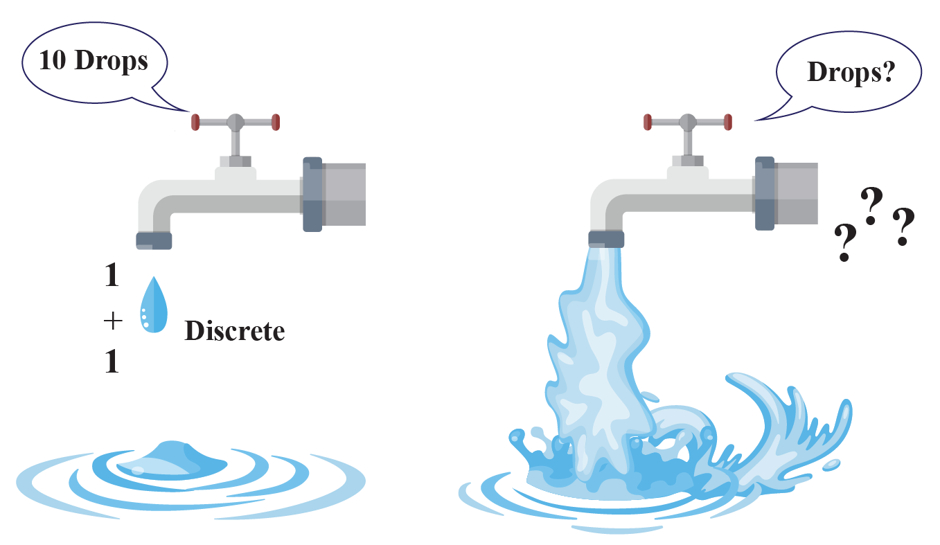
Числовые данные
Дискретные
Непрерывные

Slide 24
Категориальные данные
Категориальные данные представляют собой такие характеристики, как позиция хоккеиста, команда, родной город. Категориальные данные могут принимать числовые значения. Например, возможно, мы бы использовали 1 для красного цвета и 2 для синего. Но эти цифры не имеют математического значения.

Slide 25
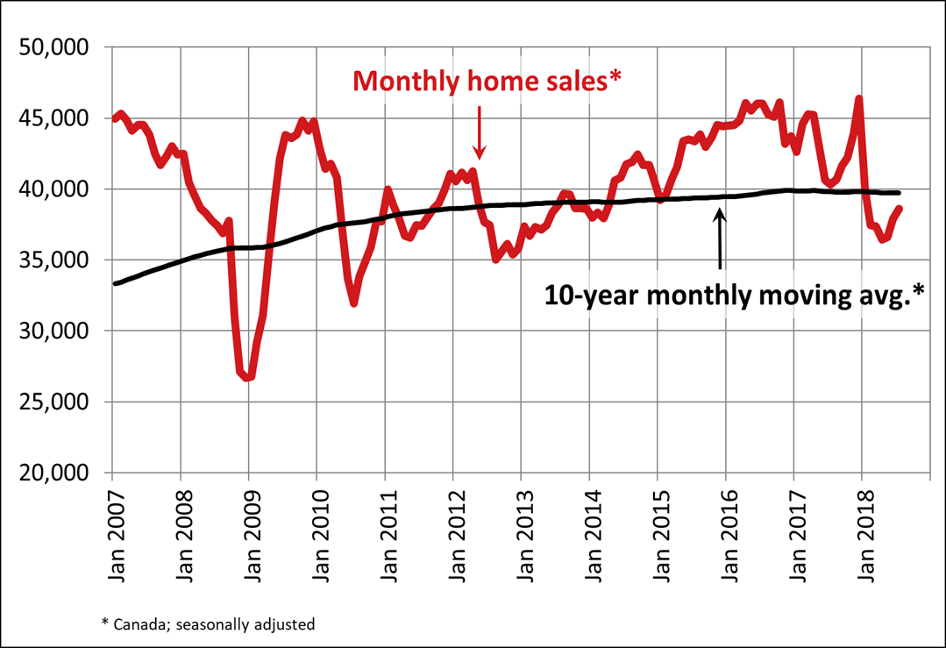
Данные временного ряда
Данные временного ряда представляют собой последовательность чисел, собираемых через регулярные интервалы в течение некоторого периода времени. Это очень важно, особенно в таких областях, как финансы. К данным временного ряда прикреплено временное значение, поэтому это будет что-то вроде даты или отметки времени, в которой вы можете искать тренды во времени.

Slide 26

Текст
Текстовые данные в основном просто слова. В большинстве случаев первое, что вы делаете с текстом, это превращаете его в числа, используя некоторые интересные функции

Slide 27
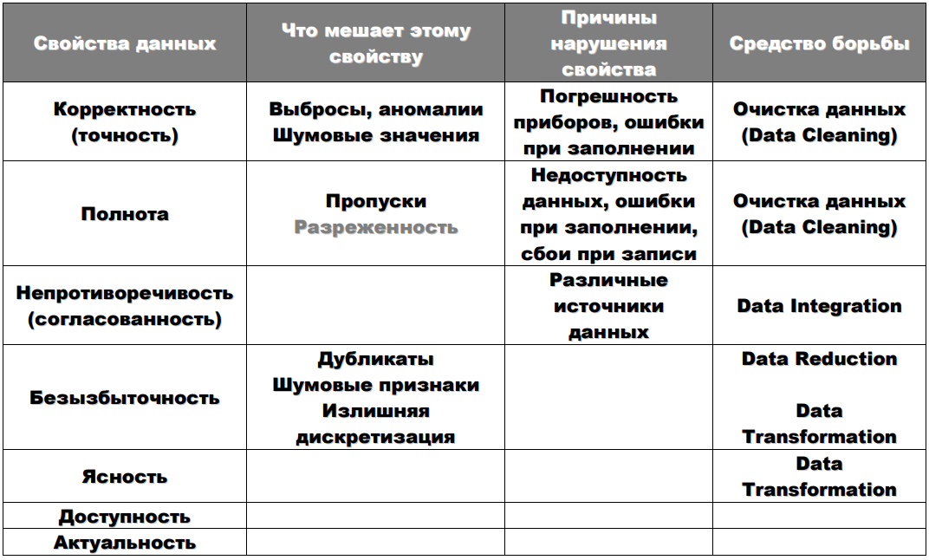

Slide 28
4 характеристики качественных данных для обучения ML моделей
1. Релевантность (relevancy) — набор данных должен содержать только те признаки, которые предоставляют модели значимую информацию.
2. Постоянство (consistency) — схожие примеры должны иметь схожие метки, обеспечивая однородность набора данных.
3. Однородность (uniformity) — значения всех атрибутов должны быть сравнимыми для всех данных. Неравномерности или наличие выбросов в наборах данных отрицательно влияют на качество данных обучения.
4. Полнота (comprehensiveness) — набор данных должен содержать достаточное количество параметров или признаков, чтобы не осталось неохваченных пограничных случаев.

Slide 29
Классическое обучение

Slide 30
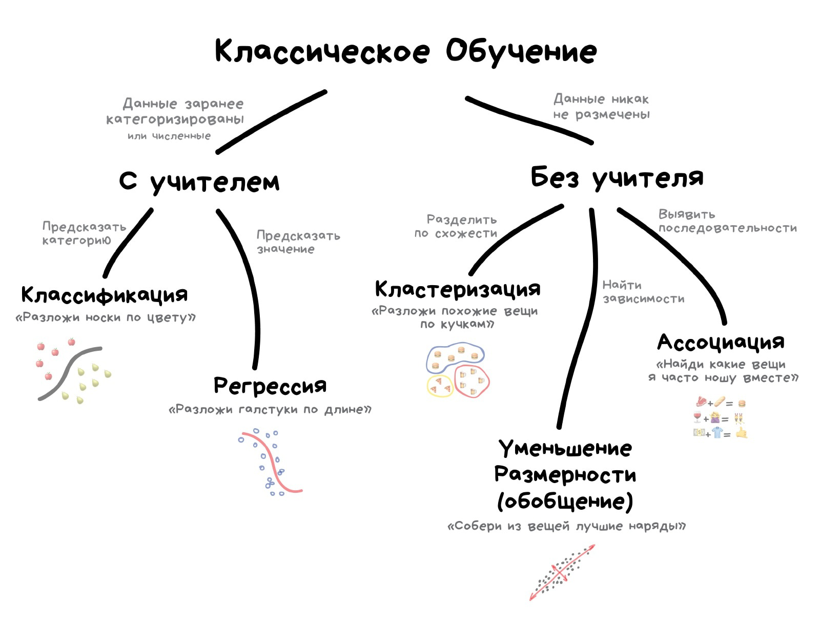

Slide 31

Обучение с учителем
у машины есть некий учитель, который говорит ей как правильно. Рассказывает, что на этой картинке кошка, а на этой собака. То есть учитель уже заранее разделил (разметил) все данные на кошек и собак, а машина учится на конкретных примерах.

Slide 32

Обучение без учителя
В обучении без учителя, машине просто вываливают кучу фотографий животных на стол и говорят «разберись, кто здесь на кого похож». Данные не размечены, у машины нет учителя, и она пытается сама найти любые закономерности.

Slide 33
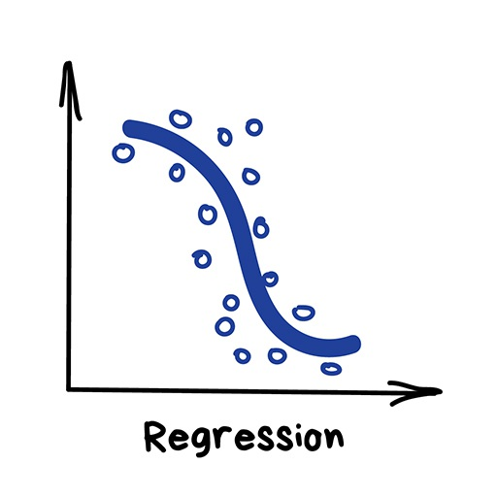
Регрессия
«Нарисуй линию вдоль моих точек. Да, это машинное обучение»
Сегодня используют для:
Прогноз стоимости ценных бумаг
Анализ спроса, объема продаж
Медицинские диагнозы
Любые зависимости числа от времени

Slide 34
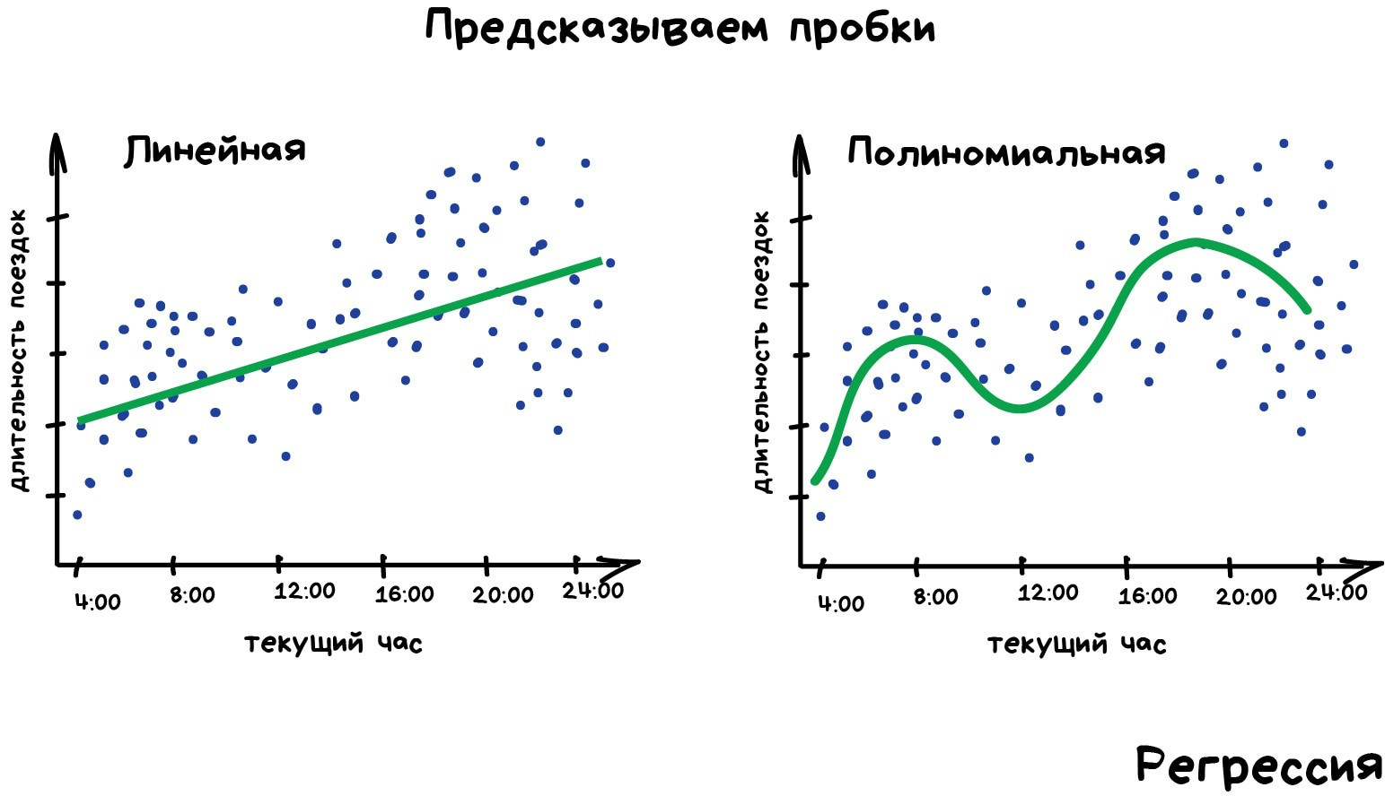
Регрессия

Slide 35
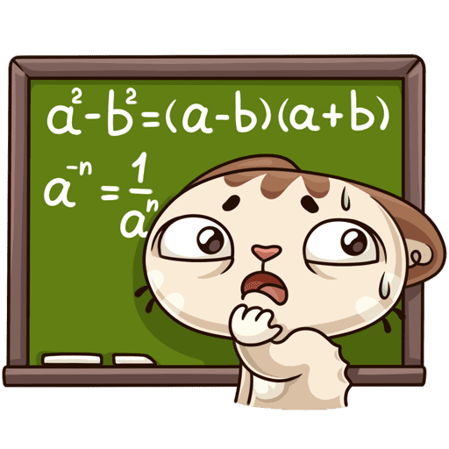
Линейная регрессия
модель зависимости переменной x от одной или нескольких других переменных (факторов, регрессоров, независимых переменных) с линейной функцией зависимости.

Slide 36
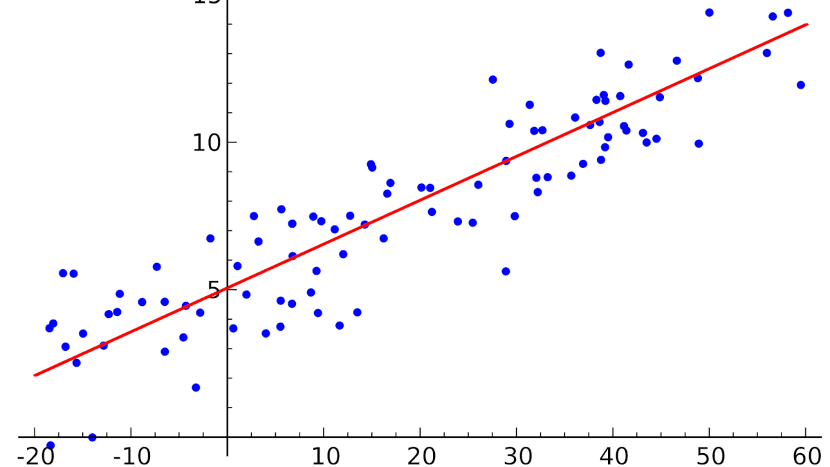
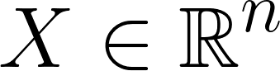

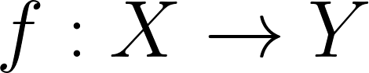
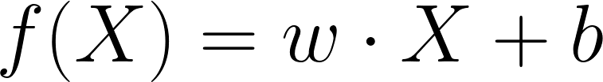
Линейная регрессия
Постановка задачи
w – веса
b – свободный член

Slide 37
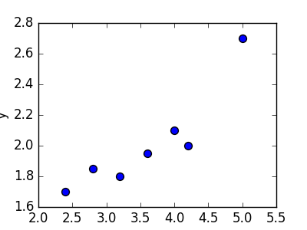
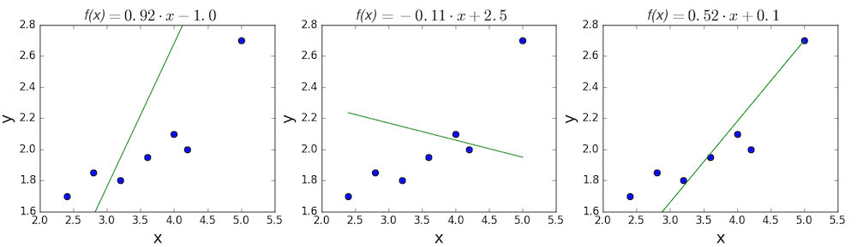
Как выбрать линию?

Slide 38

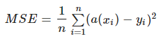
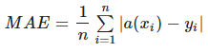
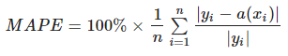
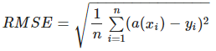
Как измерить хорошесть?
Mean Squared Error (MSE)
Mean Absolute Error (MAE)
Mean Absolute Percentage Error (MAPE)
Root Mean Squared Error (RMSE)

Slide 39

Классификация
«Разделяет объекты по заранее известному признаку. Документы по языкам, музыку по жанрам, листочки по цветам.»
Сегодня используют для:
Спам-фильтры
Определение языка
Поиск похожих документов
Анализ тональности
Распознавание рукописных букв и цифр
Определение подозрительных транзакций

Slide 40

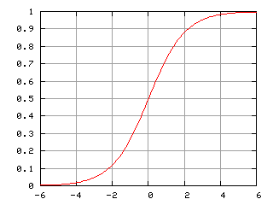
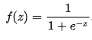
Логистическая регрессия
В простейшем случае бинарной классификации все как в линейной регрессии, только запихнем результат в логистическую функцию:

Slide 41

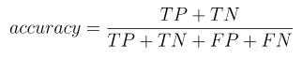
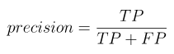
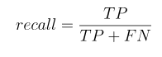
Метрики классификации
Accuracy
Precision
Recall
Что выбрать?
Recall демонстрирует способность алгоритма обнаруживать данный класс вообще, а precision — способность отличать этот класс от других классов.

Slide 42

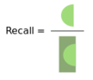
Метрики классификации
сколько выбранных элементов оказались правильными
сколько правильных элементов оказались выбраны

Slide 43

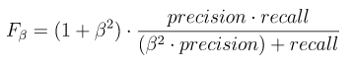
Метрики классификации
F-мера — среднее гармоническое precision и recall

Slide 44

Метрики классификации
При конвертации вещественного ответа алгоритма (как правило, вероятности принадлежности к классу) в бинарную метку, мы должны выбрать какой-либо порог, при котором 0 становится 1. Естественным и близким кажется порог, равный 0.5, но он не всегда оказывается оптимальным.

Slide 45
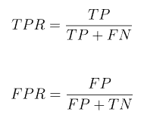
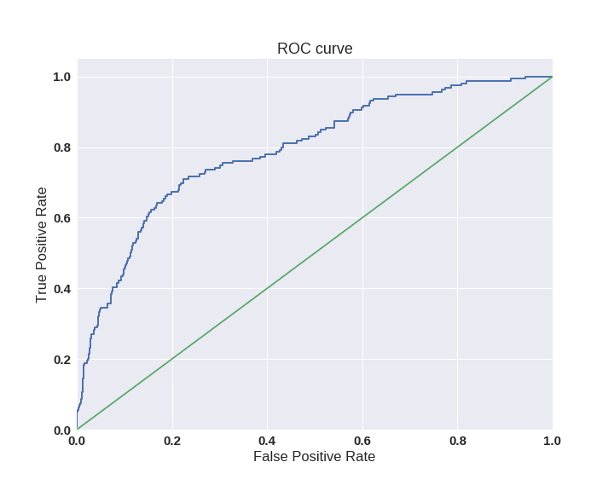
Метрики классификации
Одним из способов оценить модель в целом, не привязываясь к конкретному порогу, является AUC-ROC (или ROC-AUC) — площадь (Area Under Curve) под кривой ошибок (Receiver Operating Characteristic curve). Данная кривая представляет из себя линию от (0,0) до (1,1) в координатах True Positive Rate (TPR) и False Positive Rate (FPR):

Slide 46

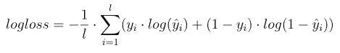
Метрики классификации
Logistic loss
Интуитивно можно представить минимизацию logloss как задачу максимизации accuracy путем штрафа за неверные предсказания. Однако необходимо отметить, что logloss крайне сильно штрафует за уверенность классификатора в неверном ответе.

Slide 47
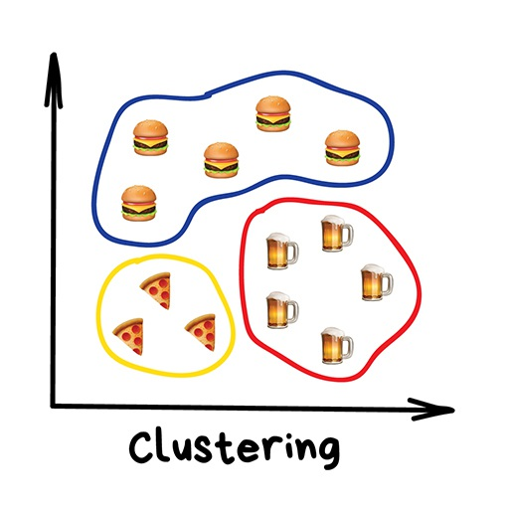
Кластеризация
«Разделяет объекты по неизвестному признаку. Машина сама решает как лучше.»
Сегодня используют для:
Сегментация рынка (типов покупателей, лояльности)
Объединение близких точек на карте
Сжатие изображений
Анализ и разметки новых данных
Детекторы аномального поведения

Slide 48
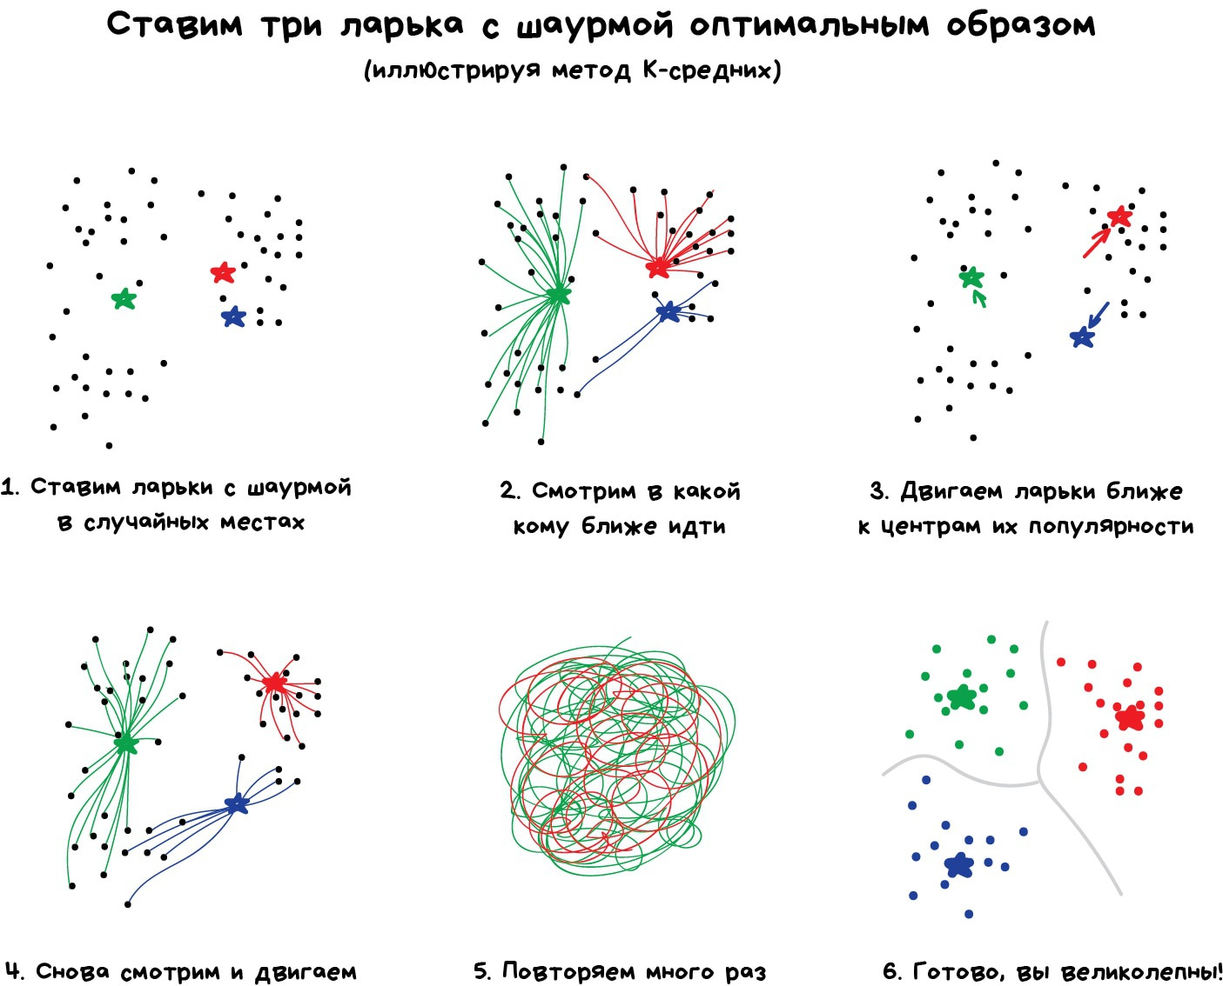

K-means

Slide 49


DBScan

Slide 50

Какого цвета кластеризация
Плоские
Строят одно разбиение объектов на непересекающиеся кластеры.
Иерархические
Строят систему вложенных разбиений.
На выходе иерархического алгоритма получается дерево кластеров, корнем которого является вся выборка, а листьями — наиболее мелкие кластера.

Slide 51
Какого цвета кластеризация
Восходящие
В начале помещают каждый объект в отдельный кластер, а затем объединяют кластеры во все более крупные, пока все объекты выборки не будут содержаться в одном кластере.
Нисходящие
Работают по принципу «сверху-вниз»: в начале все объекты помещаются в один кластер, который затем разбивается на все более мелкие кластеры.

Slide 52

Какого цвета кластеризация
Четкие (непересекающиеся)
Каждый объект принадлежит только одному кластеру.
Нечеткие (Пересекающиеся)
Каждый объект относится к каждому кластеру с некоторой вероятностью.

Slide 53
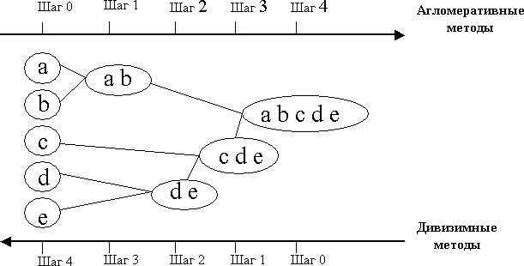

Slide 54

Метрики кластеризации
Коэффициент силуэта
Здесь a — среднее внутрикластерное расстояние (то есть среднее расстояние между элементами, принадлежащими одному кластеру) , b— среднее межкластерное расстояние (cреднее расстояние между элементами, принадлежащими разным кластерам).
Значение коэффициента силуэта лежит в диапазоне [−1,1]. Чем больше величина коэффициента, тем качественнее проведена кластеризация. Значения, близкие к -1, соответствуют плохим (неправильным) кластеризациям, значения, близкие к нулю, говорят о том, что кластеры пересекаются и накладываются друг на друга, значения, близкие к 1, соответствуют плотно сгруппированным кластерам.

Slide 55
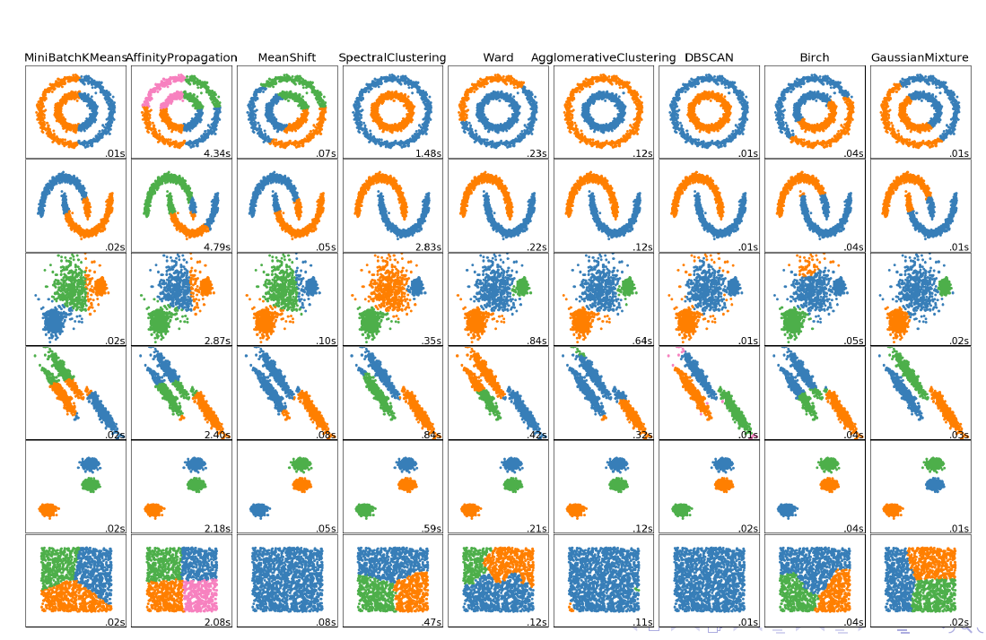

Slide 56
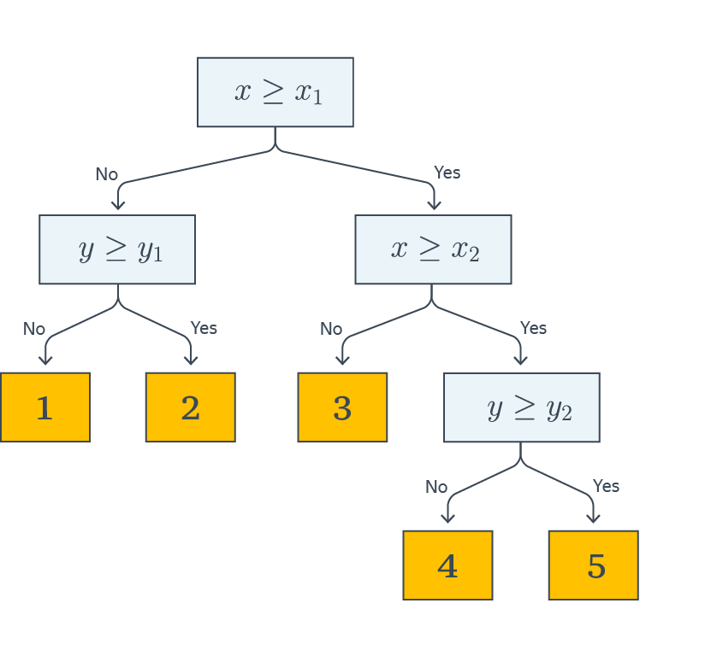

Решающие деревья
Деревья решений - это метод, позволяющий предсказывать значения зависимой переменной в зависимости от соответствующих значений одной или нескольких предикторных (независимых) переменных. Применяется в задачах классификации и (реже) регрессии.

Slide 57
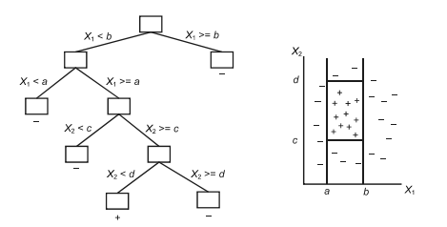

Slide 58
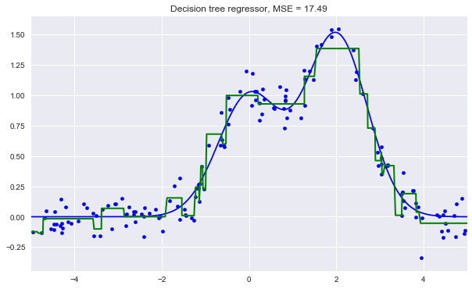

Slide 59

Этапы построения дерева решений
Выбор критерия точности прогноза
Выбор типа ветвления
Определение момента прекращения ветвлений
Определение "подходящих" размеров дерева

Slide 60
Выбор типа ветвления
Есть различные способы выбирать очередной признак для текущего ветвления:
Алгоритм ID3, где выбор атрибута происходит на основании прироста информации (Gain).
Алгоритм C4.5 (улучшенная версия ID3), где выбор атрибута происходит на основании нормализованного прироста информации (Gain Ratio).
Алгоритм CART где выбор атрибута происходит на основании индекса Джини.

Slide 61
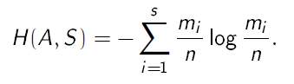
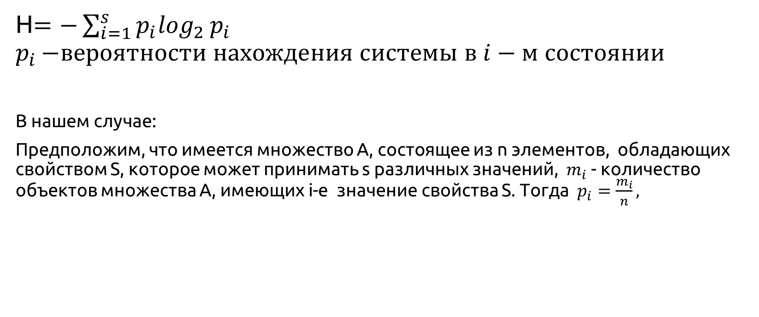
Энтропия
H$=−\sum_{i=1}^{s}{p_{i}\log_{2}}p_{i}⁡$
$$p_{i}{−вероятности нахождения системы в i−м состоянии}$$
В нашем случае:
Предположим, что имеется множество А, состоящее из n элементов, обладающих свойством S, которое может принимать s различных значений, $m_{i}$ - количество объектов множества А, имеющих i-е значение свойства S. Тогда $p_{i}=\frac{m_{i}}{n},$

Slide 62
Прирост информации (ID3)

Slide 63
Правила остановки
Минимальное число объектов, при котором выполняется расщепление (min_samples_split). В этом варианте ветвление прекращается, когда все терминальные вершины, содержащие более одного класса, содержат не более чем заданное число объектов (наблюдений).
Минимальное число объектов в листьях (min_samples_leaf)
Доля неклассифицированных. В этом варианте ветвление прекращается, когда все терминальные вершины, содержащие более одного класса, содержат не более чем заданную долю неправильно классифицированных объектов (наблюдений).
Максимальная глубина деревьев (max_depth)

Slide 64

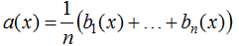
Ансамблирование
Ансамблем (Ensemble, Multiple Classifier System) называется алгоритм, который состоит из нескольких алгоритмов машинного обучения, а процесс построения ансамбля называется ансамблированием (ensemble learning). Простейший пример ансамбля в регрессии – усреднение нескольких алгоритмов:

Slide 65
Ансамблирование
Большинство приёмов в прикладном ансамблировании направлено на то, чтобы ансамбль был «достаточно разнообразным», тогда ошибки отдельных алгоритмов на отдельных объектах будут компенсироваться корректной работой других алгоритмов. По сути, при построении ансамбля:
повышают качество базовых алгоритмов,
повышают разнообразие (diversity) базовых алгоритмов.

Slide 66
Ансамблирование
«варьирования» обучающей выборки (бэгинг),
«варьирования» признаков (Random Subspaces),
«варьирования» целевого вектора (ECOC, деформации целевого признака),
«варьирования» моделей (использование разных моделей, стэкинг),
«варьирование» в модели (использование разных алгоритмов в рамках одной, рандомизация в алгоритме – случайный лес).

Slide 67

Комитеты (голосование, Voting Ensembles) / усреднение
Построение независимых алгоритмов и их усреднение / голосование по ним, в том числе с помощью бэгинга и предварительной деформации ответов.

Slide 68
Бэгинг (Bagging)
Идея бэгинга (bootstrap aggregating) проста: каждый базовый алгоритм обучается на случайном подмножестве обучающей выборки. В этом случае, даже используя одну модель алгоритмов, мы получаем различные базовые алгоритмы.

Slide 69
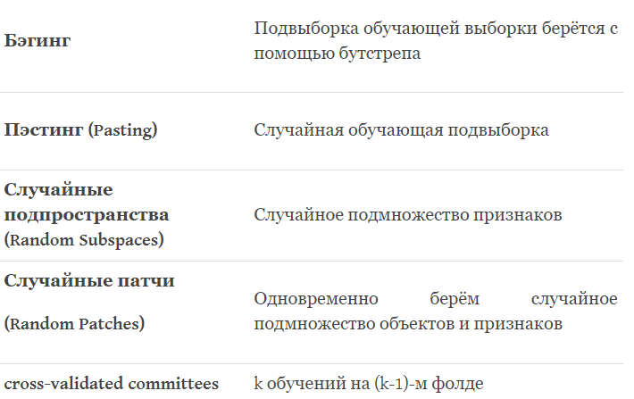
Реализаци

Slide 70
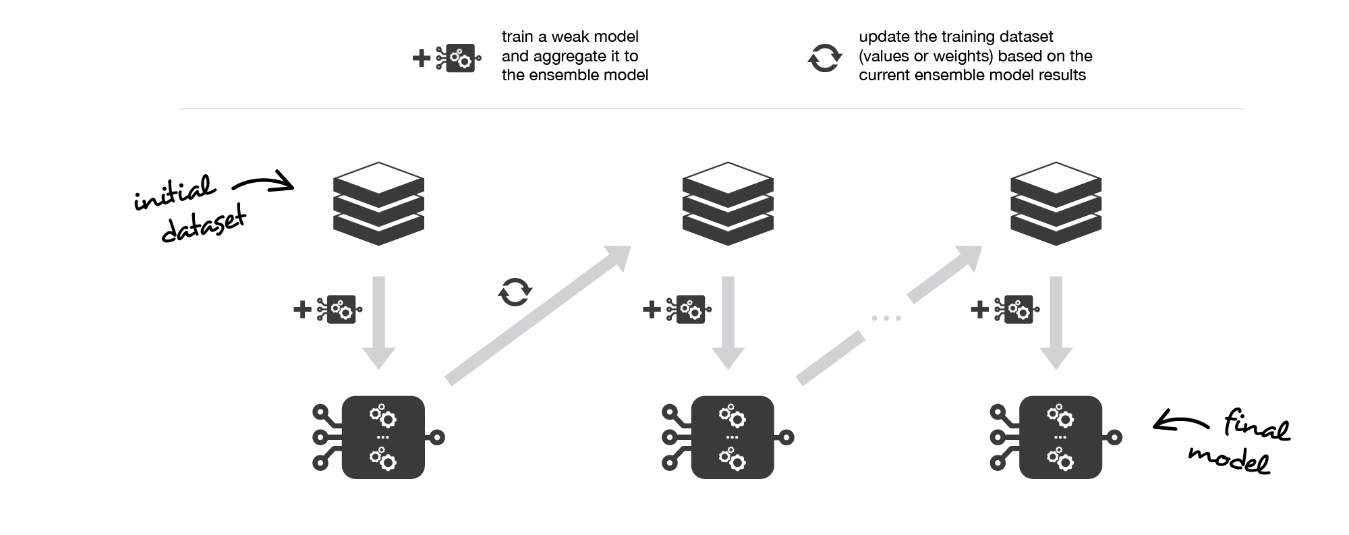
Бустинг

Slide 71
Стекинг
Стекинг (stacking) – алгоритм ансамблирования, основные отличия которого от предыдущих состоят в следующем:
Он может использовать алгоритмы разного типа, а не только из какого-то фиксированного семейства. Например, в качестве базовых алгоритмов могут выступать метод ближайших соседей и линейная регрессия
Результаты базовых алгоритмов объединяются в один с помощью обучаемой мета-модели, а не с помощью какого-либо обычного способа агрегации (суммирования или усреднения)

Slide 72

Случайный лес
алгоритм машинного обучения, заключающийся в использовании комитета (ансамбля) деревьев решений.

Slide 73
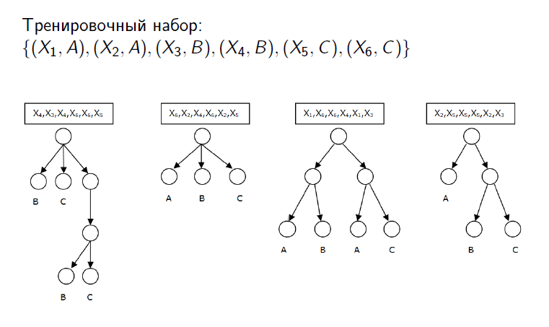

Slide 74
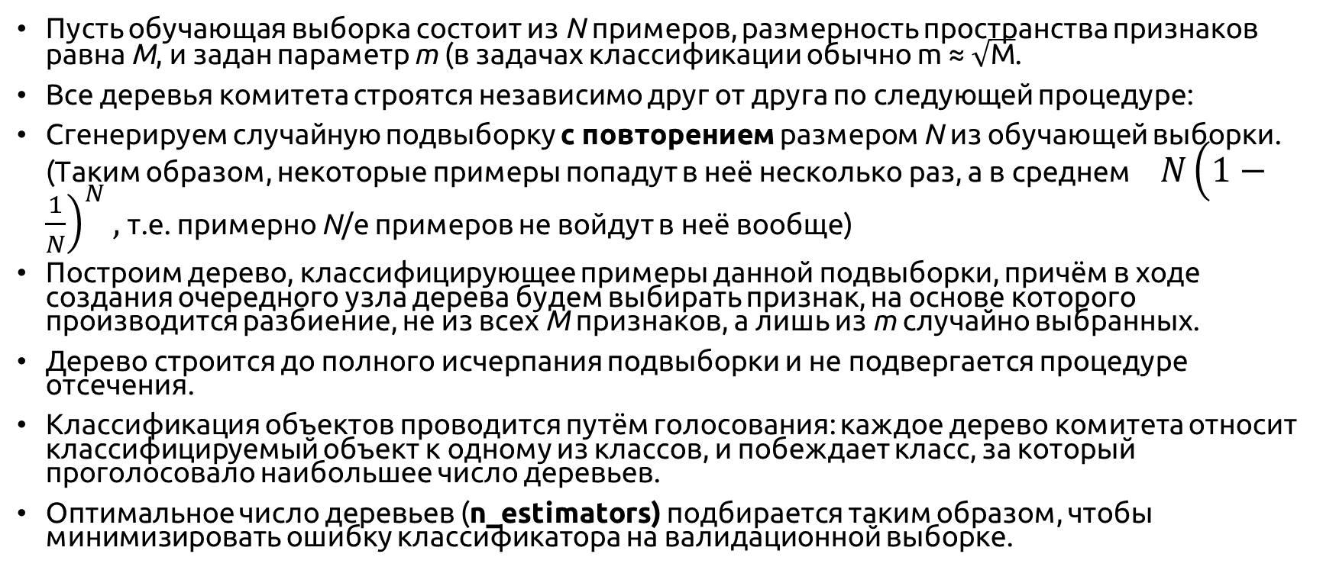
Обучение случайного леса
Пусть обучающая выборка состоит из N примеров, размерность пространства признаков равна M, и задан параметр m (в задачах классификации обычно m ≈ $\sqrt{\text{M}}$.
Все деревья комитета строятся независимо друг от друга по следующей процедуре:
Сгенерируем случайную подвыборку с повторением размером N из обучающей выборки. (Таким образом, некоторые примеры попадут в неё несколько раз, а в среднем $N{\left(1−\frac{1}{N}\right)}^{N},$ т.е. примерно N/e примеров не войдут в неё вообще)
Построим дерево, классифицирующее примеры данной подвыборки, причём в ходе создания очередного узла дерева будем выбирать признак, на основе которого производится разбиение, не из всех M признаков, а лишь из m случайно выбранных.
Дерево строится до полного исчерпания подвыборки и не подвергается процедуре отсечения.
Классификация объектов проводится путём голосования: каждое дерево комитета относит классифицируемый объект к одному из классов, и побеждает класс, за который проголосовало наибольшее число деревьев.
Оптимальное число деревьев (n_estimators) подбирается таким образом, чтобы минимизировать ошибку классификатора на валидационной выборке.

Slide 75
Плюсы и минусы
Достоинства:
Способность эффективно обрабатывать данные с большим числом признаков и классов.
Нечувствительность к масштабированию значений признаков.
Одинаково хорошо обрабатываются как непрерывные, так и дискретные признаки. Существуют методы построения деревьев по данным с пропущенными значениями признаков.
Существуют методы оценивания значимости отдельных признаков в модели.
Высокая параллелизуемость и масштабируемость.
Недостатки:
Большой размер получающихся моделей.

Slide 76
Временные ряды

Slide 77
Пайплайны
Конвейер машинного обучения — это способ систематизировать и автоматизировать рабочий процесс, необходимый для создания модели машинного обучения. Конвейеры машинного обучения состоят из нескольких последовательных шагов, которые выполняют все, от извлечения и предварительной обработки данных до обучения и развертывания модели.

Slide 78

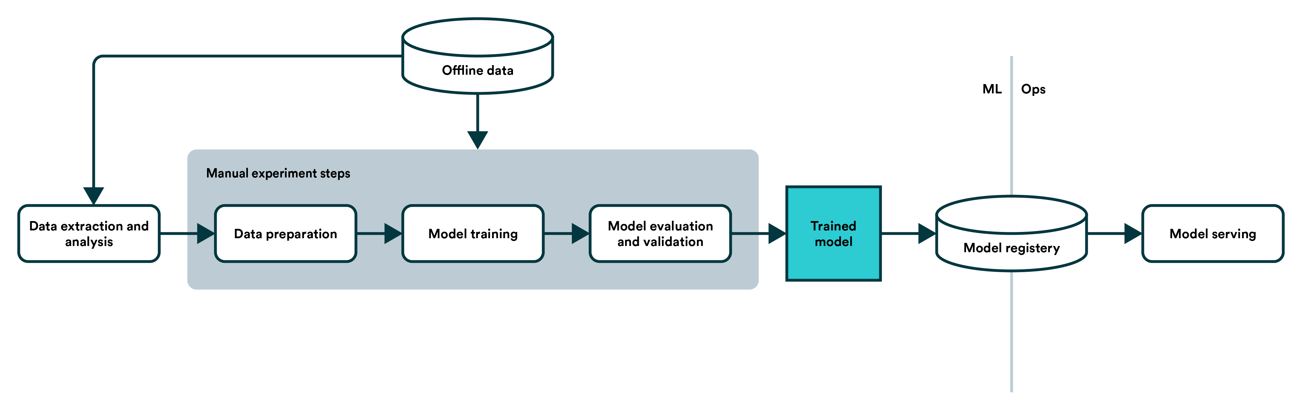
Хэндмейд

Slide 79
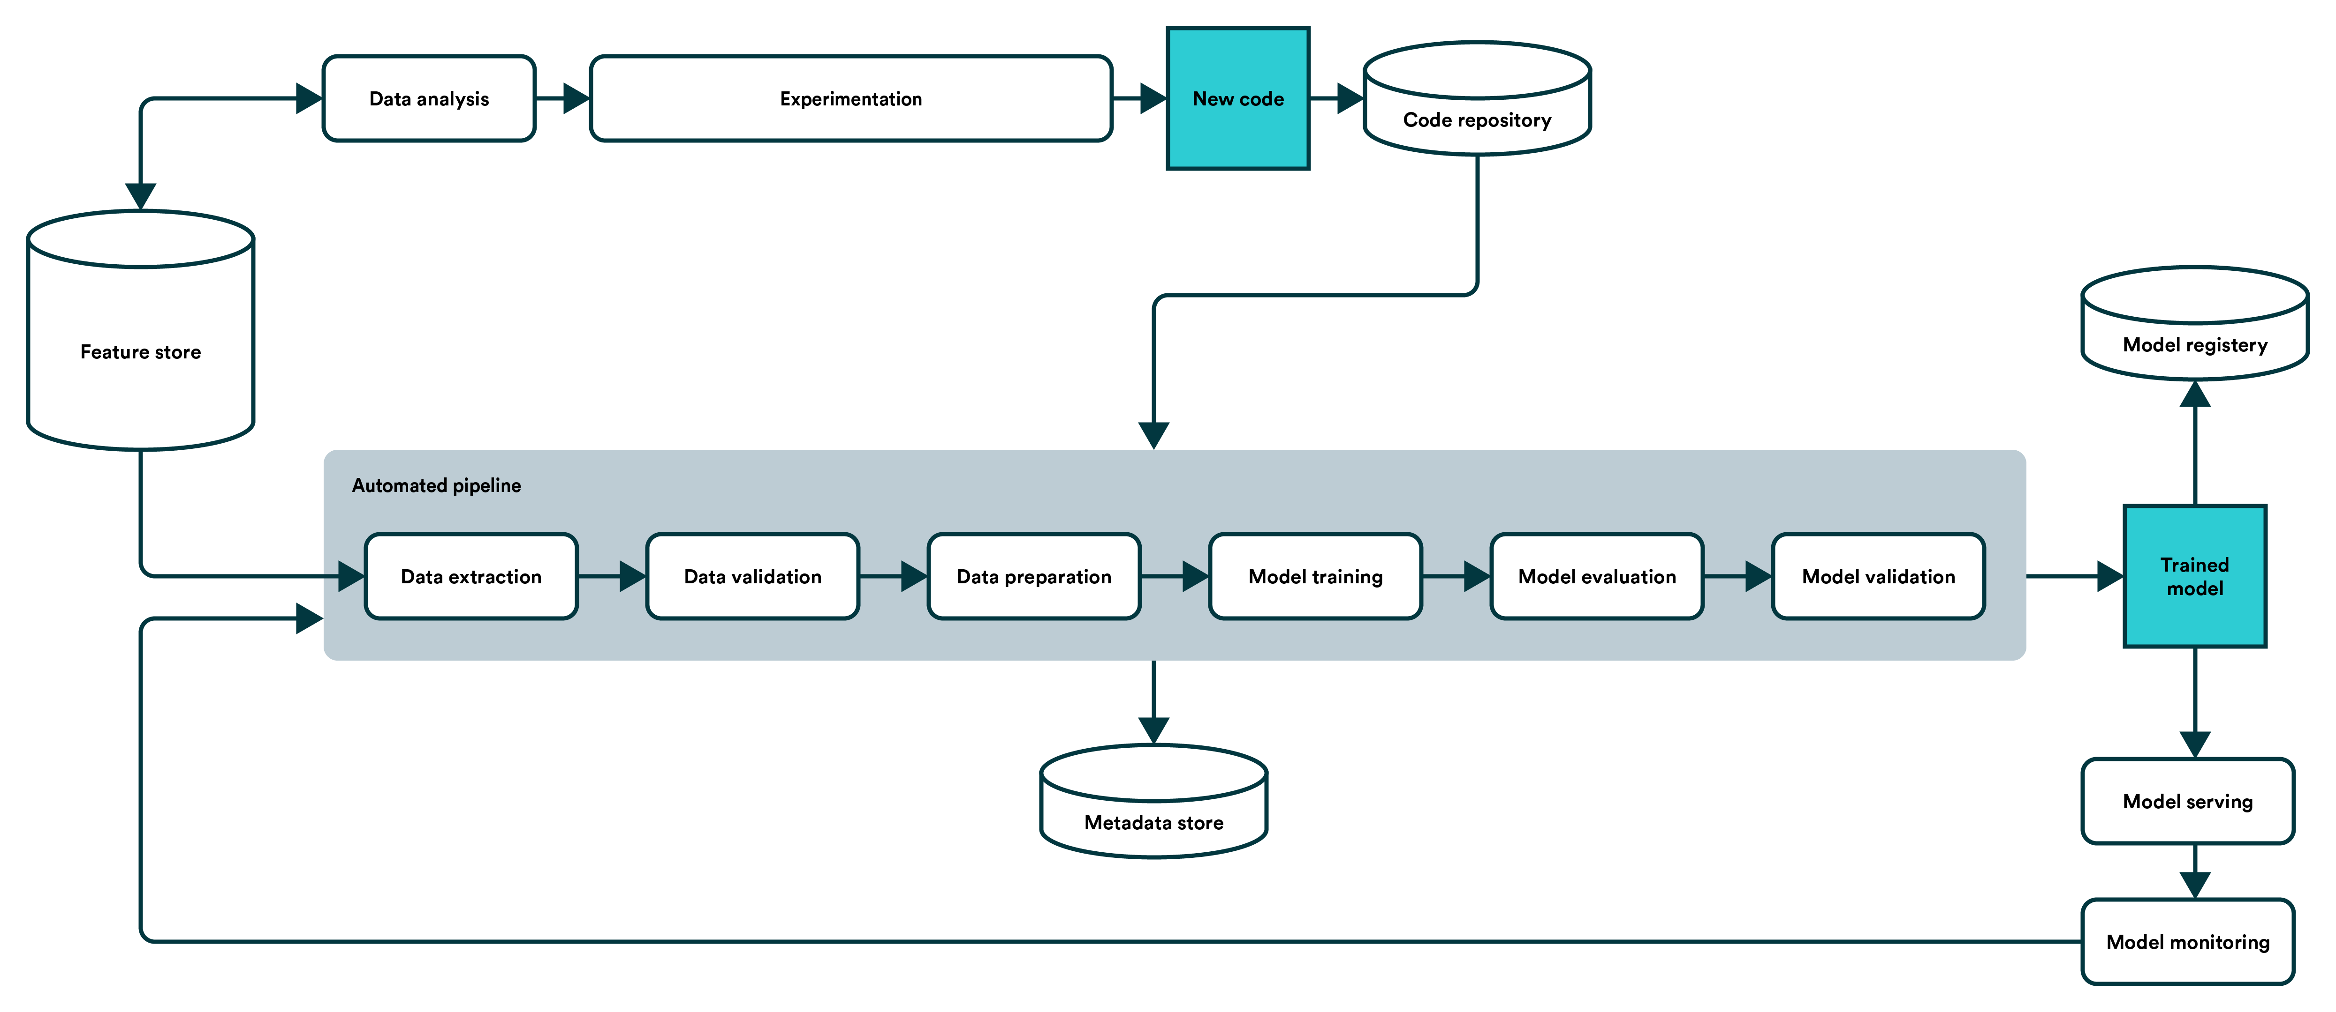
Автоматизируем

Slide 80

Подбор гиперпараметров
Параметры | Гиперпараметры
Необходимы для предсказания | Необходимы для нахождения параметров модели
Находятся с помощью оптимизационных алгоритмов во время обучения модели | Находятся с помощью регулировки гиперпараметров до создания модели
Не задаются вручную | Задаются вручную
Влияют на то, как хорошо модель будет работать на незнакомых данных | Влияют на то, насколько эффективным будет процесс обучения модели

Slide 81

Подбор гиперпараметров
Настройка гиперпараметров (или оптимизация гиперпараметров) — это процесс определения правильной комбинации гиперпараметров, которая максимизирует производительность модели. Он работает путем запуска нескольких испытаний в одном тренировочном процессе.

Slide 82

Ручной подбор
Преимущества ручной оптимизации гиперпараметров:
Настройка гиперпараметров вручную означает больший контроль над процессом.
Если вы исследуете или изучаете настройку и то, как она влияет на веса сети, то имеет смысл делать это вручную.
Недостатки ручной оптимизации гиперпараметров:
Ручная настройка — утомительный процесс, поскольку может потребоваться много попыток, а отслеживание может оказаться дорогостоящим и трудоемким.
Это не очень практичный подход, когда необходимо учитывать множество гиперпараметров.

Slide 83

Random search vs Grid search

Slide 84


Другие «умные» алгоритмы
Bayesian Optimization
Tree-structured Parzen estimators (TPE)
Hyperband
Population-based training (PBT)
BOHB

Slide 85
Нейросети и глубокое обучение

Slide 86

Нейросети
«У нас есть сеть из тысячи слоёв, десятки видеокарт, но мы всё еще не придумали где это может быть полезно. Пусть рисует котиков!»
Определение объектов на фото и видео
Распознавание и синтез речи
Обработка изображений, перенос стиля
Машинный перевод

Slide 87

Нейросети

Slide 88


Slide 89

Как это работает

Slide 90

Функции активации

Slide 91



Чучуть математики

Slide 92



Градиентный спуск и обратное распространение ошибки

Slide 93


Градиентный спуск и обратное распространение ошибки

Slide 94


Сверточные нейросети (Convolutional neural networks)

Slide 95


Операция свертки (convolution layer)

Slide 96

Операция свертки (convolution layer)

Slide 97




Операция свертки (convolution layer)
Вертикальный фильтр Собеля
Горизонтальный фильтр Собеля

Slide 98

Операция свертки (convolution layer)

Slide 99


Slide 100


Pooling layer

Slide 101


